Slide 1
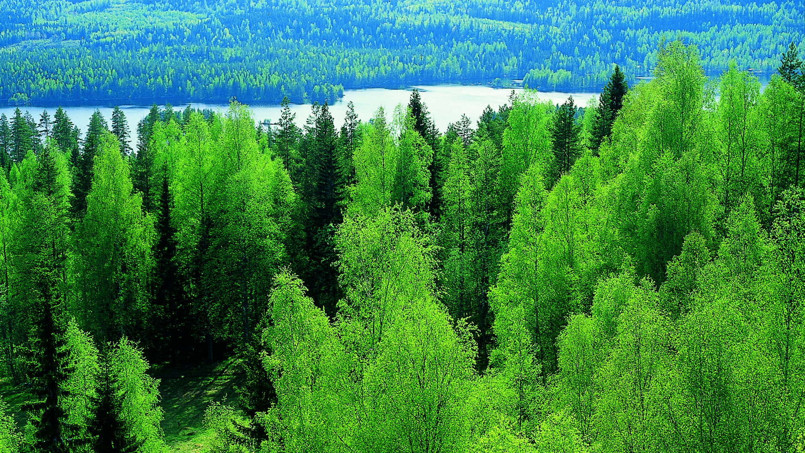
Jakso III
Voiko Suomi hyvin?

Slide 2
Alustavia ajatuksia
Mitä mieltä olette suomalaisesta hyvinvointivaltiomallista?
Mitä tiedätte siihen kuuluvan?
Tiedättekö hyvinvointivaltiomalliin liittyviä haasteita?

Slide 3
Hyvinvointi
Hyvinvointi tarkoittaa monille muun muassa onnellisuutta. Mitä asioita pidät tärkeinä oman hyvinvointisi ja onnellisuutesi kannalta?
Aiemmin meillä nousi esiin perhe, ystävät, terveys, työ
Kuinka Suomessa autetaan näiden asioiden kanssa?

Slide 4

Sivu 54
Lukekaa ja painakaa mieleen
(tai kirjoittakaa itsellenne muistiinpanot) siitä,
miten Suomen hyvinvointivaltiomallissa yksilöä voidaan auttaa hänen syntymästään lähtien

Slide 5
Käsitteitä
Julkinen valta:
Tulonsiirrot:
Universaali tulonsiirto:
Tarveharkintainen tulonsiirto:
Katsotaan sitten sivun 55 kuvaajaa Suomen väestöstä. Mitä tietoja siitä saa iriti?
Mitä merkitystä sillä voisi sanoa olevan hyvinvointivaltiolle?

Slide 6
Lukuun 8 liittyen pari oleellista käsitettä
investointi: Panostus tuotannon aloittamiseen tai tehostamiseen
tuottavuus: Tuotannon tehokkuuden mitta. Kun samalla työmäärällä tai muulla panoksella saadaan aikaan aiempaa enemmän, tuottavuus on kasvanut. Tuottavuus kasvaa myös silloin, jos sama työmäärä tehdään vähemmillä työtunneilla.
talouskasvu: Talouskasvu tarkoittaa yhteiskunnan tuottamien tavaroiden ja palveluiden arvon eli bruttokansantuotteen kasvua. Talous kasvaa, kun ihmiset luovat lisää arvoa työllään.
perustulo: Järjestelmä, jossa kansalaiselle annetaan tietty rahasumma toimeentuloa varten. Perustulo ei ole tuloista riippuvainen. Suomessa kokeiltiin perustuloa 2000 työttömän osalta 2017–2019.

Slide 7
Jakakaa ryhmissä sivun 62 tehtävä 1
Voi tehdä suullisesti
Sivut 56 ja 57 toimivat tässä tukena
Kun olette valmiita, voitte puhua tehtävän 2 läpi

Slide 8
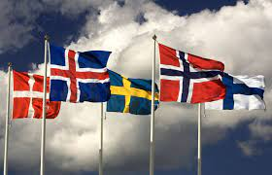
Luetaan sitten vielä sivun 58 punainen laatikko "Sosiaaliturvan ABCD" ja sivun 60 "Ihmisen elämänkaari: Saat, annat, saat"

Slide 9
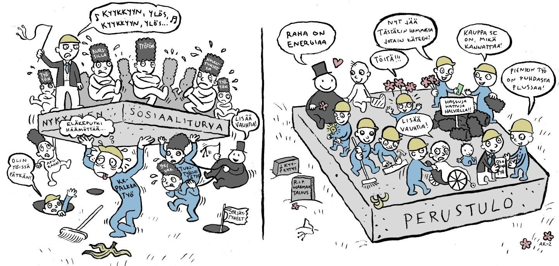
Tutustukaa sivujen 58 ja 59 tekstiin ja arvioikaa saamanne tietojen pohjalta kappaleen kuvaa perustulosta

Slide 10
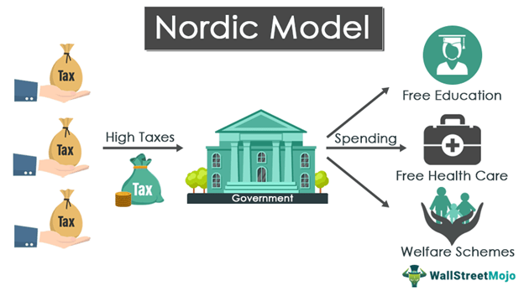
Otavan tietoisku hyvinvointivaltiomalleista
Sitten sivun 62 tehtävät 6
61 toimii apuna

Slide 11
Muut mallit
Tehtävä 6

Slide 12
Vastuu hyvinvoinnista eri hyvinvointivaltiomalleissa
Pohjoismainen malli
  valtiolla ja kunnilla
Liberaali malli
  yksilöllä, perheellä ja markkinoilla
Mannermainen malli
  yksilöllä, perheellä ja työnantajilla
Välimeren maiden malli
  perheellä, suvulla ja kirkolla

Slide 13
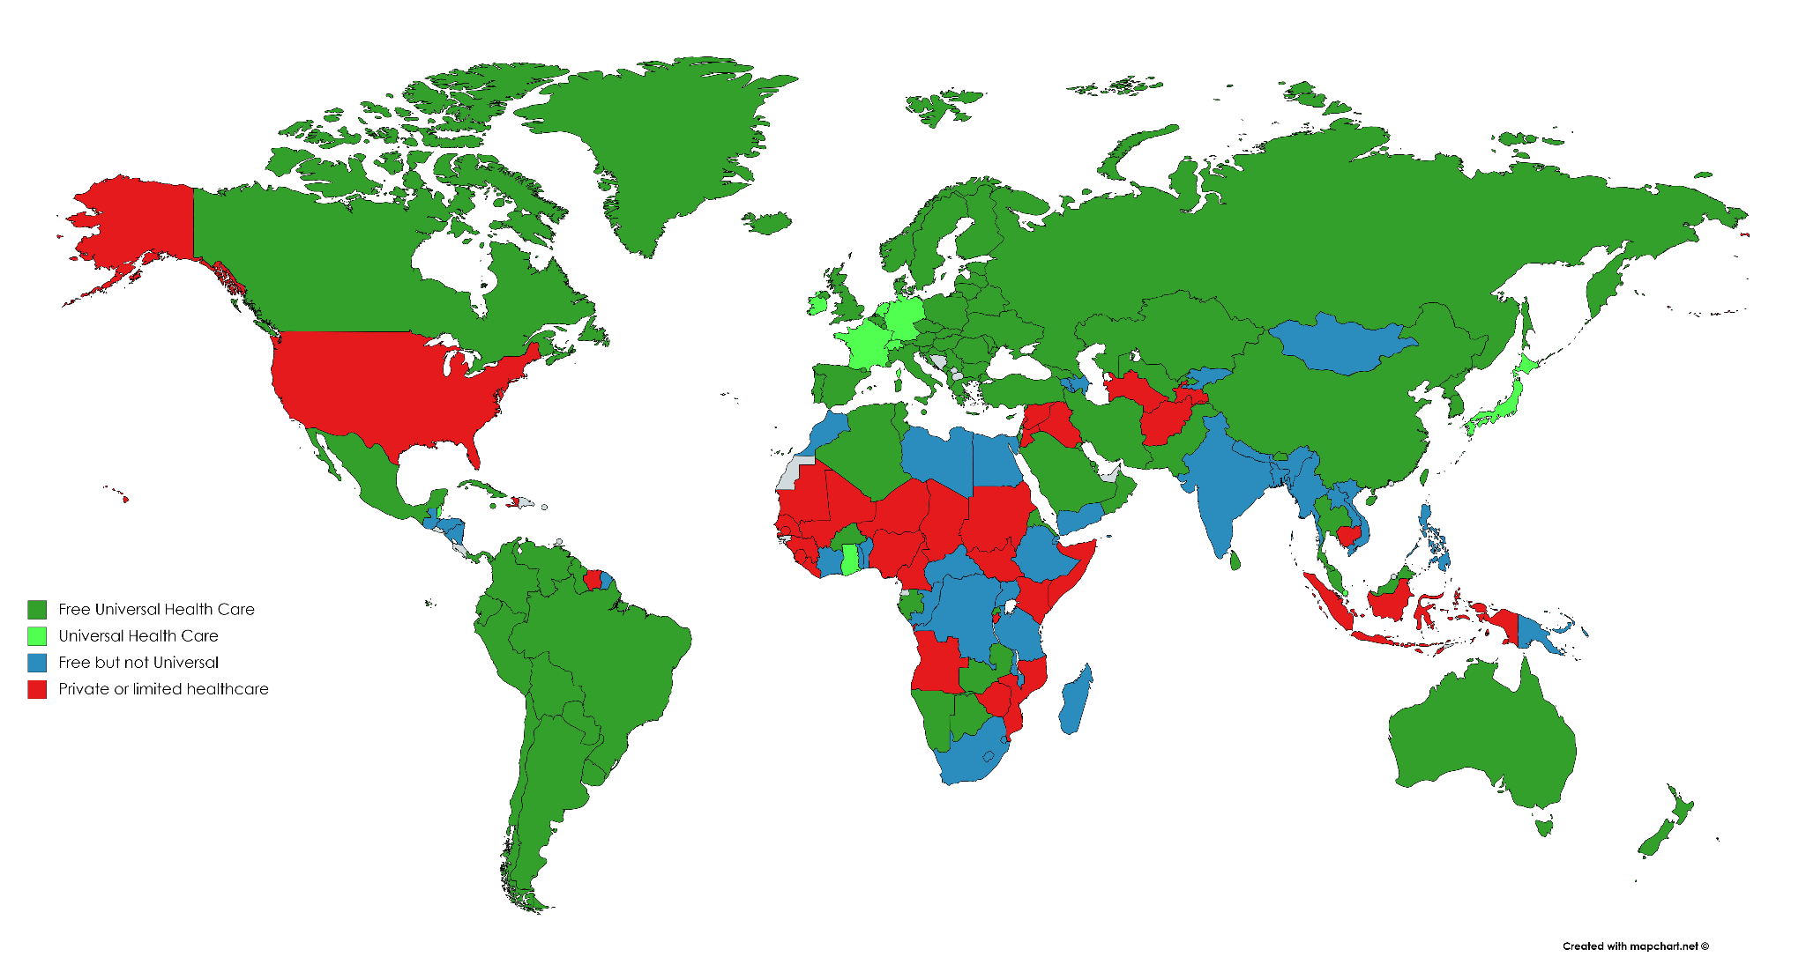

Slide 14
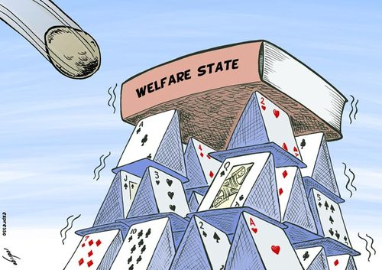
9. Hyvinvointivaltion haasteet

Slide 15
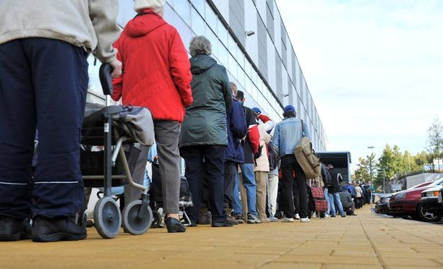
Köyhyys Suomessa
Lukekaa 63 ja 64 käsitteet
- köyhyysraja, mediaanitulo, suhteellinen ja absoluuttinen köyhyys

Slide 16
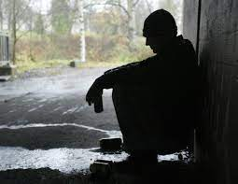
Syrjäytyminen
Millaisia ennakkotietoja ja ajatuksia teillä on syrjäytymisestä?
Esim. Millaisia haittoja se tuo yksilölle ja yhteiskunnalle?
Millaisia syitä luulisitte olevan huono-osaisuuden ylisukupolvisuudelle, eli ns. Köyhyyden periytymiselle?
Miten syrjäytymiseen voidaan puuttua?
Lukekaa sivulta 66 nuorisotakuusta

Slide 17
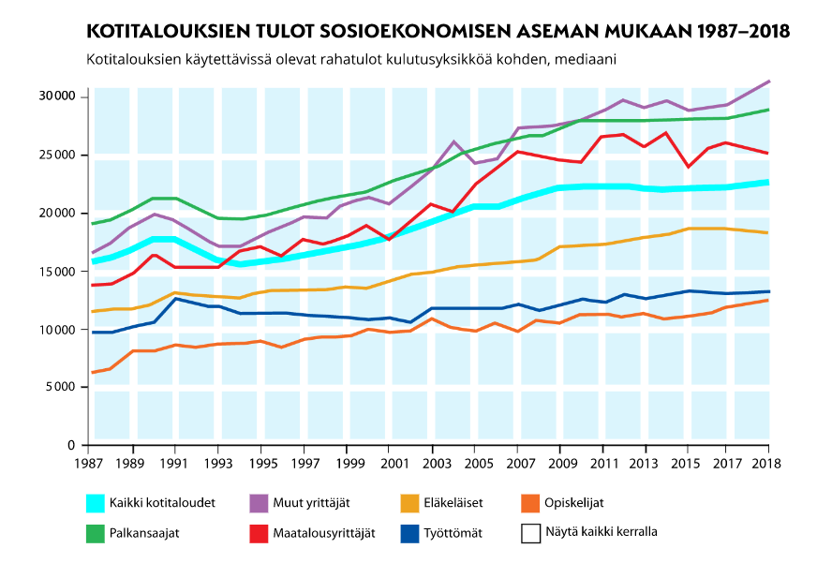

Slide 18
Eriarvoisuus Suomessa
Luokkayhteiskunnan piirteet ovat vahvistuneet
Sosiaalinen liikkuvuus vähäistä
Tuloerot ovat kasvaneet

Slide 19
Hyvinvointivaltion haasteet
1990-luvun lama nosti valtion velkaa, kun pankkeja ja yrityksiä tuettiin. Samalla julkista sektoria supistettiin ja heikennettiin sosiaaliturvaa
Tavoitteena oli kansainvälisen talouskilpailun parantaminen
2008 finanssikriisin jälkeen valtion talous ollut jatkuvasti alijäämäinen
Pitkällä aikavälillä alijäämäinen budjetti tarkoittaa kestävyysvajetta

Slide 20
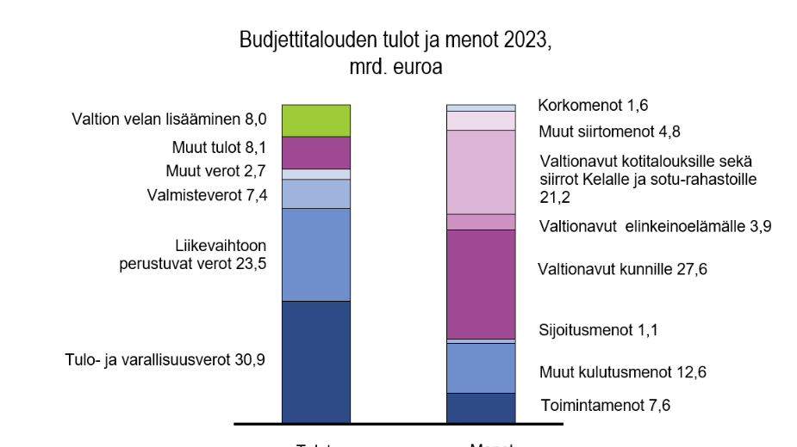

Slide 21
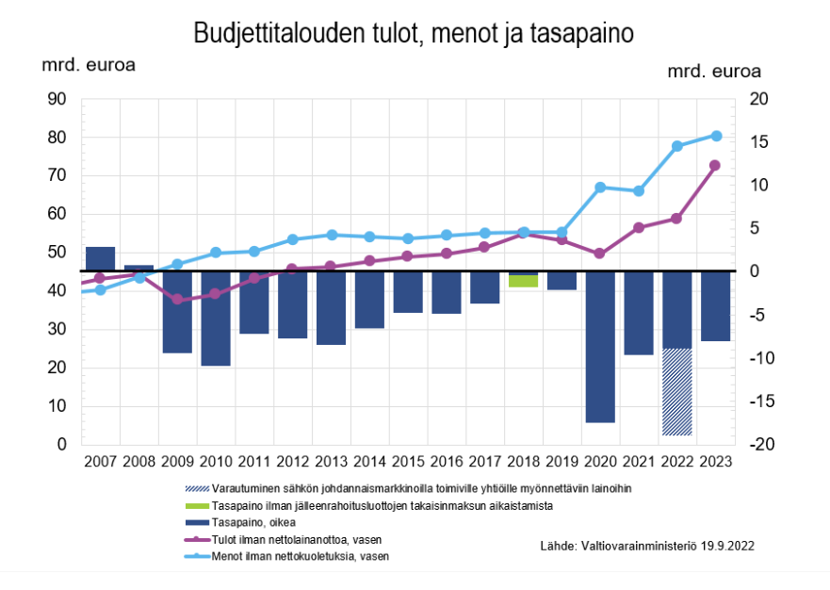

Slide 22
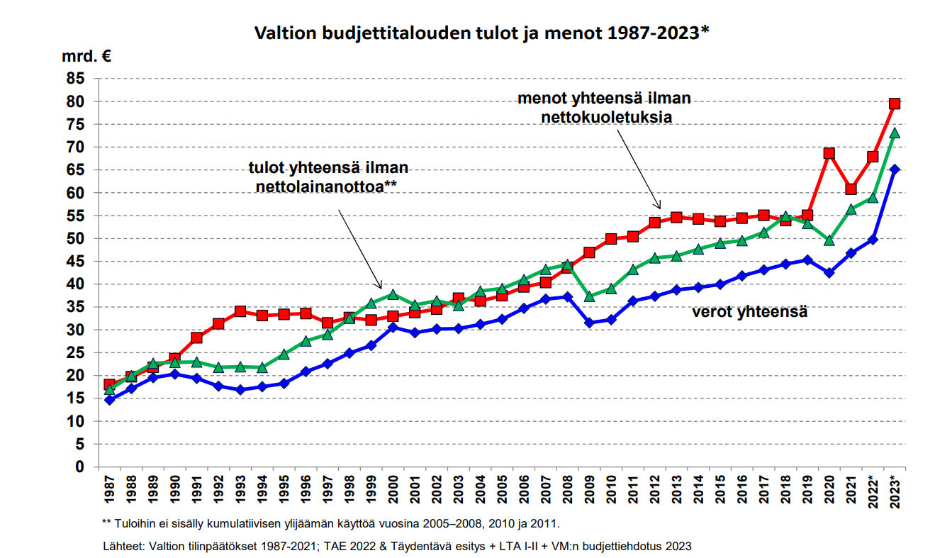
Veronmaksajat.fi

Slide 23
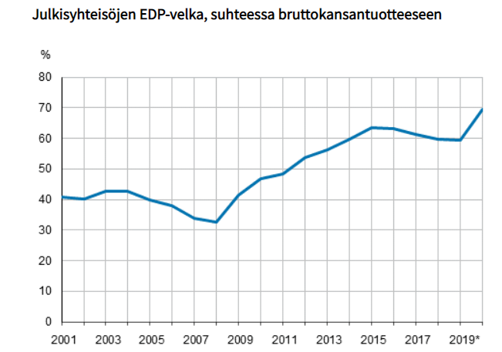
Talouden haasteet vuoden 2008 finanssikriisistä lähtien - Stat.fi

Slide 24
Hyvinvointivaltio puhuttaa
Selvittäkää Suomen puolueiden kantoja hyvinvointivaltiomallista
Voitte jakaa puolueita hieman keskenänne - vasemmisto- ja oikeistotason tarkastelu riittää
- sivut 68-69 tiivistävät

Slide 25
Sivun 71 tehtävä 6

Slide 26
Luvun Tiivistelmä
Suomalainen hyvinvointiyhteiskunta on rakennettu pääosin toisen maailmansodan jälkeen.
Hyvinvointiin panostaminen on julkisen vallan investointi.
Useimmat suomalaiset ovat tyytyväisiä hyvinvoinnin järjestämiseen, mutta kritiikkiä on esitetty etenkin kustannuksista.
Väestörakenteen muutos ja kestävyysvaje pakottavat pohtimaan uusia tapoja järjestää ja rahoittaa hyvinvointipalvelut.

